Slide 1
ЧИСЛЕННОСТЬ
НАСЕЛЕНИЯ
РОССИИ
География 8 класс

Slide 2
Численность населения – количество людей в определенное время в данном месте.
* Численность населения узнают по переписям.
В экономически развитых странах мира переписи населения проводятся один раз в 5 лет.
1897 г. – первая перепись населения в Российской империи.
2002 г. – первая перепись населения в РФ.
1 октября 2010 года – последняя перепись населения в РФ (142,8 млн. чел)

Slide 3
№ п/п | Название страны | Численность населения (чел.) на 01. 2016г.
1. | Китай | 1 375 562 000
2. | Индия | 1 285 709 000
3. | США | 321 267 000
4. | Индонезия | 257 563 815
5. | Бразилия | 203 262 491
6. | Пакистан | 192 927 242
7. | Нигерия | 182 201 962
8. | Бангладеш | 160 046 737
9. | Россия | 146 519 759
10. | Япония | 126 820 000

Slide 4
ДИНАМИКА ЧИСЛЕННОСТИ НАСЕЛЕНИЯ РОССИИ
Годы | Численность населения (чел.)
1897 | 67 473 000
1926 | 100 891 244
1939 | 108 377 000
1950 | 101 438 000
1970 | 130 079 210
1990 | 147 665 081
2000 | 146 890 128
2010 | 142 856 536
2016 | 146 519 759

Slide 5
ДЕМОГРАФИЧЕСКИЙ КРИЗИС (зима) –
резкое снижение численности населения в стране.
ПРИЧИНЫ СНИЖЕНИЯ ЧИСЛЕННОСТИ НАСЕЛЕНИЯ:
Многочисленные войны (из 8 веков своего существования более 400 лет Россия воевала).
Коллективизация и репрессии в стране.
Миграции (недовольство существующим режимом).
«Утечка умов».
Некачественное питание.
Стрессы.
Вредные привычки.
Низкий уровень жизни в стране.
Занятость женщин в материальном производстве.
Высокая младенческая смертность.
Низкая продолжительность жизни в стране.

Slide 6
ЕСТЕСТВЕННЫЙ ПРИРОСТ НАСЕЛЕНИЯ (Е.П.) – разница между числом родившихся и числом умерших людей за определенный промежуток времени.
ЕП = Р – С, где Р – рождаемость
С – смертность
ПРОМИЛЛЕ – количество людей из расчета на тысячу жителей.

Slide 7
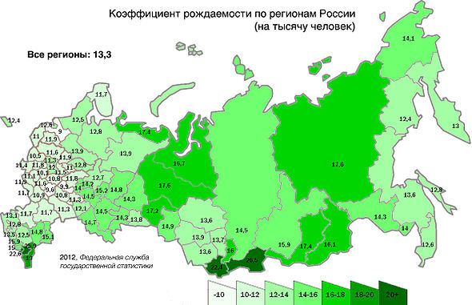

Slide 8
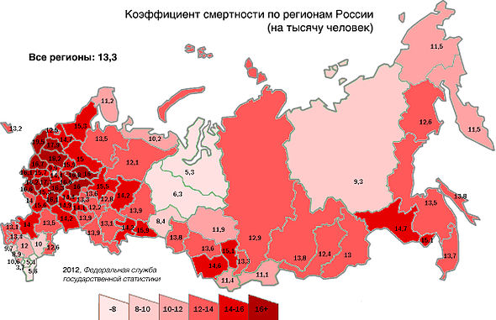

Slide 9
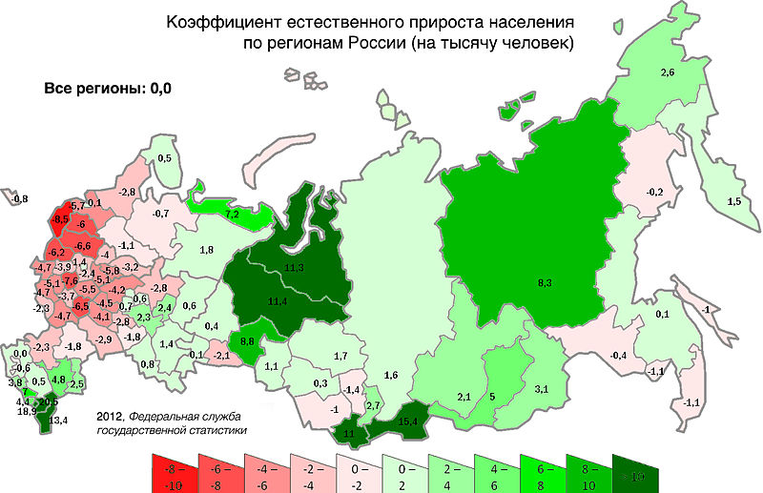

Slide 10
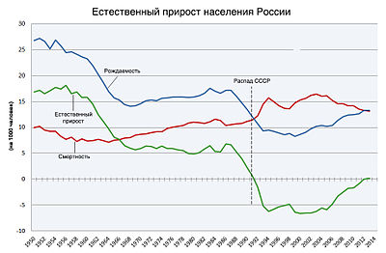

Slide 11
СТАТИСТИКА:
В среднем в России в сутки рождается 5 294 ребёнка. То есть в среднем один ребёнок появляется на свет каждые 16 сек.
Каждые 17 сек. в России умирает один человек. Получается, что в России в сутки умирает в среднем 5 226 человек.

Slide 12
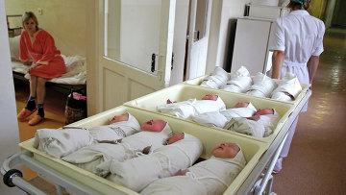
Регионы-лидеры
с высоким ЕП
(более 10 промилле):
1. Чеченская республика.
2. Республика Ингушетия.
3. Республика Тыва.
4. Республика Дагестан.
5. Ямало-Ненецкий АО.
6. Ханты-Мансийский АО.
Регионы с низким ЕП:
Псковская область.
Тульская область.
Тверская область.
Новгородская обл.
Тамбовская обл.

Slide 13
ВОСПРОИЗВОДСТВО НАСЕЛЕНИЯ –
смена поколений.
Типы воспроизводства населения
СОВРЕМЕННЫЙ
Р (низкая)
С (низкая)
ЕП (низкий)
ТРАДИЦИОННЫЙ
Р (высокая)
С (относительно низкая)
ЕП (высокий)

Slide 14
ГЛАВНЫЕ ПРИЧИНЫ ИЗМЕНЕНИЯ
ЧИСЛЕННОСТИ НАСЕЛЕНИЯ:
Рождаемость
Смертность
Естественный прирост
Механический
прирост
Иммиграция
Эмиграция

Slide 15
Механический (миграционный) прирост-
разница между числом прибывших на определенную территорию и числом выбывших за ее пределы за определенный период времени.
Иммигранты – прибывшие в страну на постоянное или временное проживание.
Эмигранты – выбывшие из страны люди.

Slide 16
П. 38, с.188 (вопросы письменно)

